Slide 1
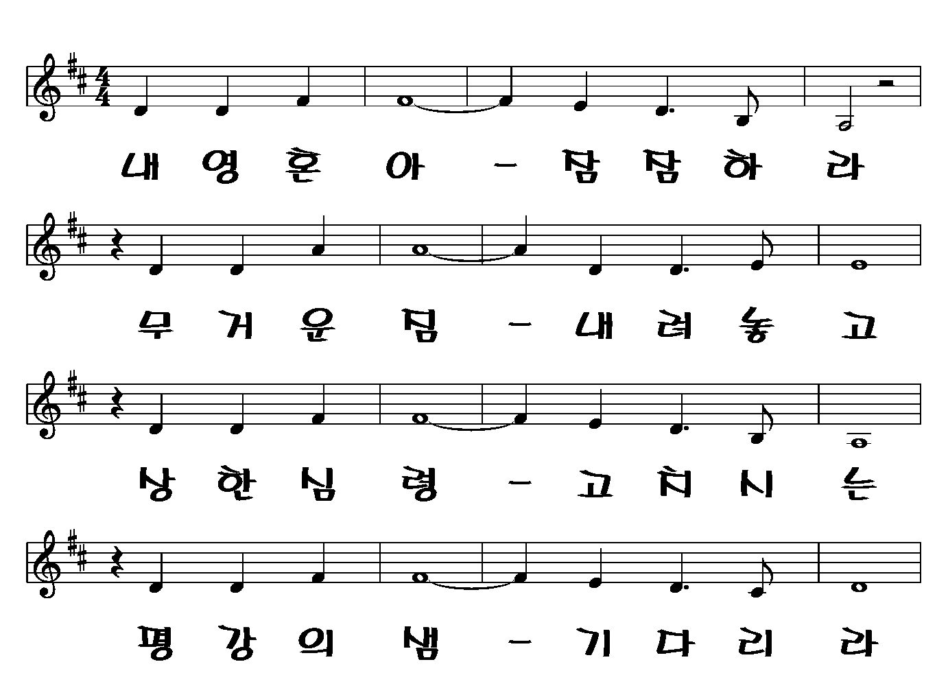
내 영혼아 잠잠하라
1절
1/4

Slide 2
2/4

Slide 3
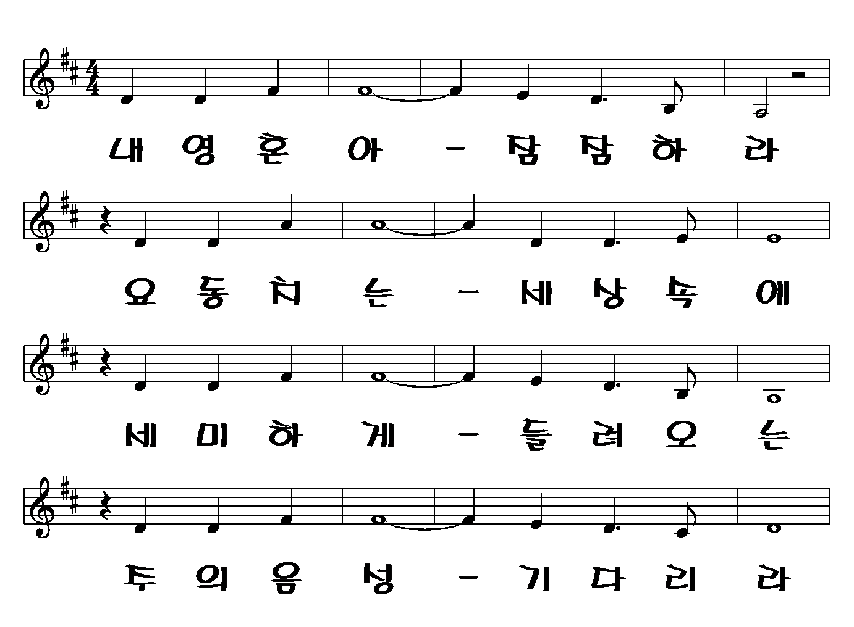
2절
3/4

Slide 4
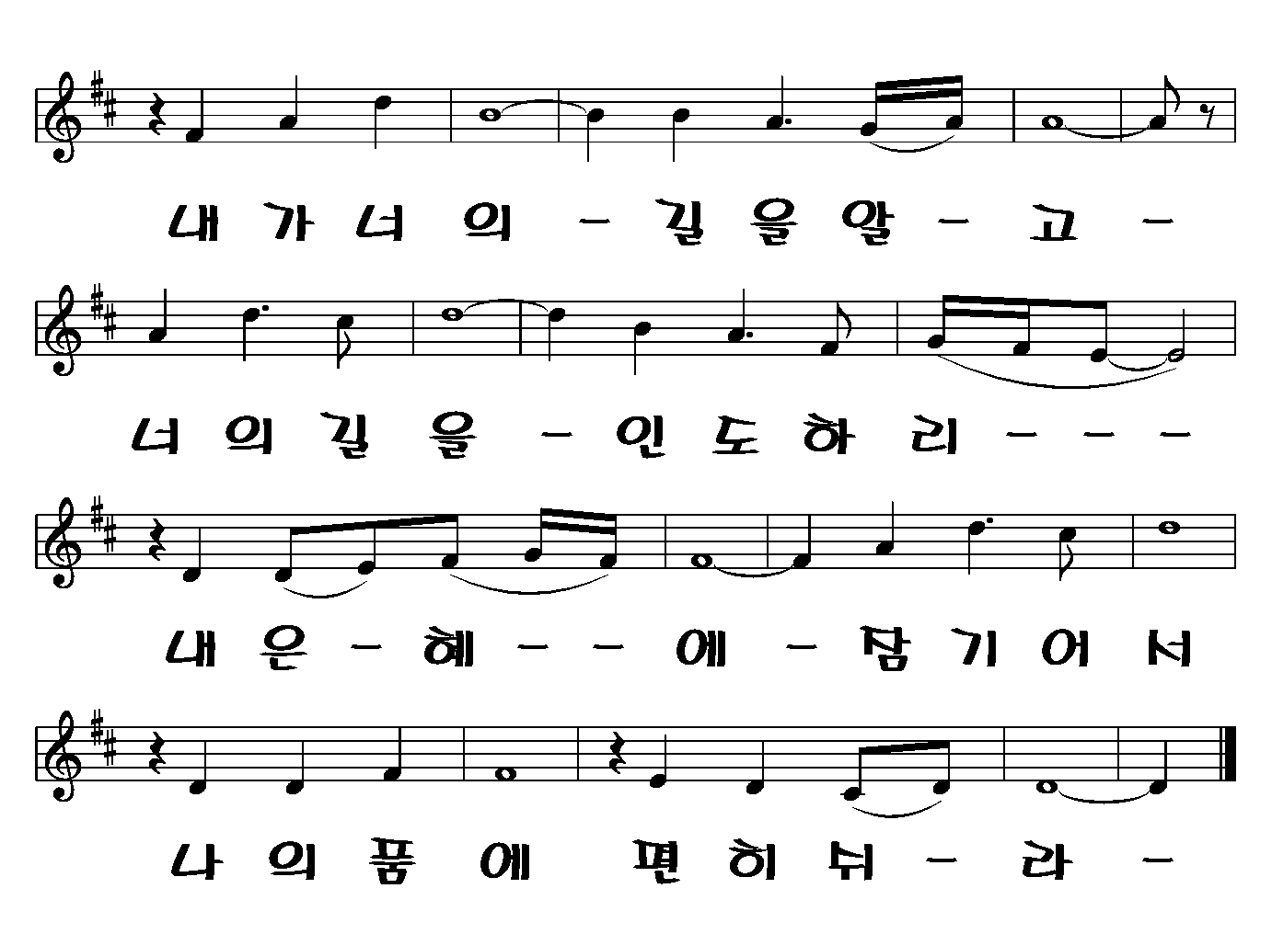
4/4

